Slide 1
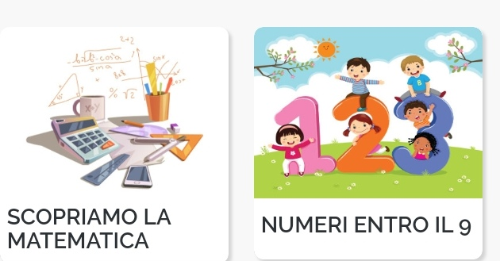
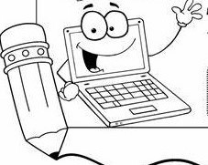
Scopriamo... Le mani per contare
Istituto Comprensivo 3 Ponte- Siciliano Pomigliano d'Arco a.s. 2020/2021
Plesso GIANNI RODARI PRIMA A PRIMA B
Docenti: De Simone Assunta
D'Avanzo Tiziana-Napolitano Filomena
Ambito disciplinare-Attivita' Inclusiva Laboratorio interdisciplinare
Matematica-Tecnologia

Slide 2
Oggi propongo la costruzione di uno strumento matematico. Ti divertirai... Per contare da 0 a 10 bastano le dita delle nostre mani . Giochiamo con le nostre mani! Le mani e le dita sono il nostro primissimo e indispensabile strumento per iniziare a CONTARE. Oggi costruiamo Il “CONTAMANI” uno strumento per fare tanti giochi matematici.
Attraverso una discussione studiamo le strategie e i materiali che servono per costruire il CONTAMANI
Lavora in coppia con il tuo papà o con la tua mamma

Slide 3
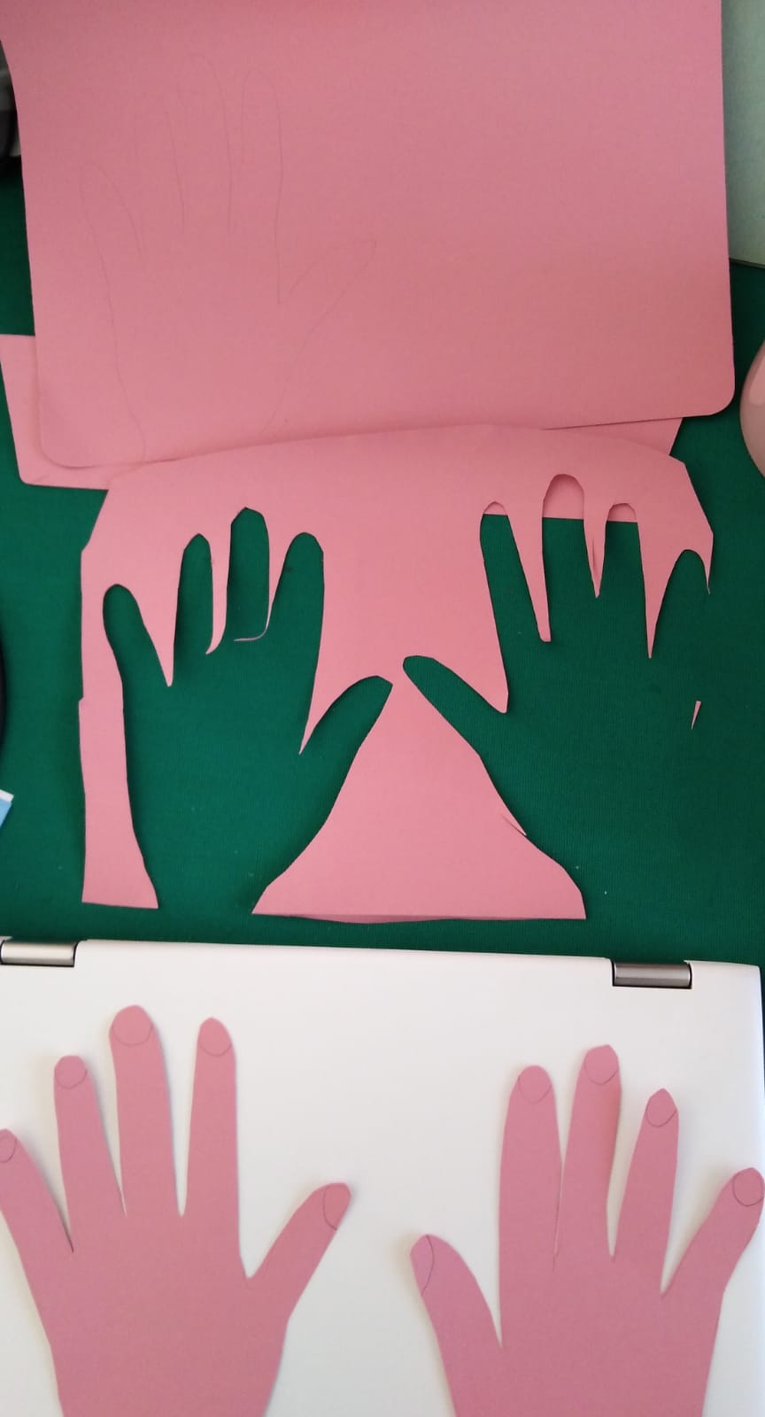
Allora tutti d'accordo...
LABORATORIO INTERDISCIPLINARE
Fasi del lavoro
-Individuazione del materiale occorrente:
quadernone ,foglio da disegno o cartoncino colorato, matita, pastelli,forbici,colla.
-Su un foglio colorato traccia il contorno delle mani con la matita e poi ritaglia le sagome.
-Piega le dita delle mani costruite, come per chiudere il pugno in modo che rimanga una piega tra l’attacco del dito al palmo e il palmo.
-Disegna le unghie e le pieghe delle dita.
-Incolla sul foglio bianco (il dorso della mano destra e della mano sinistra), lascia libere le dita, in modo da poterle piegare.
Sei soddisfatto? Hai realizzato il tuo CONTAMANI.
Ora potrai fare tanti giochi matematici divertendoti con il CONTAMANI.

Slide 4
NOVEMBRE 2020
Cari BAMBINI ,ci mancate molto,
VI VOGLIAMO TANTO BENE
insieme ce la faremo
BUON LAVORO ”ANDRA'TUTTO BENE” UN FORTISSIMO ABBRACCIO CIAO A PRESTO!

